Slide 1

Présentation de l’application ProxiBanque
Client: ProxiBanque
Consultant: GTM Consulting
Date de réalisation: 08/01/18 au 10/01/18
Présentation du 12/01/18

Slide 2
Plan de la présentation
I) Client
II) Equipe
III) Projet ProxiBanque
IV) Gestion du projet
V) Conception et architecture
VI) Fonctionnalités
VII) Démonstration de l’application
VIII) Bilan

Slide 3
Le client
I - Le Client
II – L’Equipe
III – Projet Proxibanque
IV – Gestion du Projet
V – Conception et architecture
VI - Fonctions
VII) Démonstration de l’application
VIII - Bilan

Slide 4

I) Client
I - Le Client
II – L’Equipe
VIII - Bilan
III – Projet ProxiBanque
IV – Gestion du projet
V – Conception et architecture
VI - Fonctions
VII) Démonstration de l’application
ProxiBanque
Agence bancaire parisienne
Fondée en 2014
Proposition de nombreux services bancaire
Gestion de 5 millions d’euros (2016)
→ Banque qui évolue avec de nouveaux défis à relever

Slide 5
L’Equipe
I - Le Client
II – L’Equipe
III – Projet Proxibanque
IV – Gestion du Projet
V – Conception et architecture
VI - Fonctions
VII) Démonstration de l’application
VIII - Bilan

Slide 6
II) Equipe
I - Le Client
II – L’Equipe
III – Projet ProxiBanque
IV – Gestion du projet
V – Conception et architecture
VI - Fonctions
VII) Démonstration de l’application
VIII - Bilan
GTM Consulting : l’équipe sur votre projet
Identité | Rôle dans le projet | Présentation
Lise Rodier | Architecture et développement | Mise en place du virement
Loriane Eymann | Conception et développement | Fonctions relatives au gérant
Solène Cadot | Maquettes et développement | Affichage de la liste des clients et de leurs détails
Hattmann Belleus | Base de données et développement | Affichage des listes des comptes et des virements
Robinson Bordes | Scrum master et développement | Gestion du projet et édition d’un client

Slide 7
Projet ProxiBanque
I - Le Client
II – L’Equipe
VI - Fonctions
III – Projet Proxibanque
IV – Gestion du Projet
V – Conception et architecture
VII) Démonstration de l’application
VIII - Bilan

Slide 8



I - Le Client
II – L’Equipe
III – Projet ProxiBanque
IV – Méthode de travail
V – Conception et architecture
VI - Fonctions
VII) Démonstration de l’application
VIII - Bilan
Besoins:
Fonctionnalités spécifiques
en fonction de l’utilisateur
Gestion clientèle plus réactive
Conseiller:
Consulter la listes de ses clients et leurs comptes
Modifier leurs informations
Faire des virements
Créer des nouveaux clients
Gérant:
Consulter la liste de ses conseillers
Auditer son agence
Base de données
centralisée
Objectif: moderniser votre outil de travail

Slide 9

I - Le Client
II – L’Equipe
III – Projet ProxiBanque
IV – Gestion du projet
V – Conception et architecture
VI - Fonctions
VII) Démonstration de l’application
VIII - Bilan
Critères:
Maintenabilité
Ergonomie
Evolutivité
Solution: application web test dans votre agence
Agence ProxiBanque
1 gérant
5 conseillers

Slide 10
Gestion du projet
I - Le Client
II – L’Equipe
III – Projet Proxibanque
IV – Gestion du Projet
V – Conception et architecture
VI - Fonctions
VII) Démonstration de l’application
VIII - Bilan

Slide 11





I - Le Client
II – L’Equipe
III – Projet Proxibanque
IV – Gestion du Projet
V – Conception et architecture
VI - Fonctions
VII) Démonstration de l’application
VIII - Bilan
1) Méthode
Approche AGILE
Objectifs :
plus d’efficacité
meilleure adaptabilité au changement
2) Outils
User story mapping (MVP)
Gestion des sprints et des users stories
Burn Down Chart
Versioning et partage de code

Slide 12
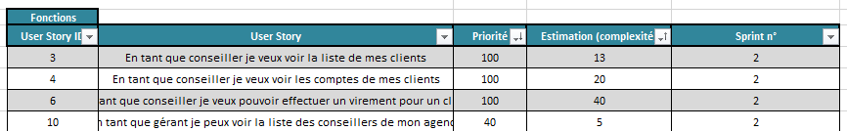
I - Le Client
II – L’Equipe
III – Projet Proxibanque
IV – Gestion du Projet
V – Conception et architecture
VI - Fonctions
VII) Démonstration de l’application
VIII - Bilan
Scrum intégrée ProxiBanque
Sprint 1 : conception et architecture (1 journée)
Sprint 2 : Réalisation des users stories prioritaires (1 journée)
Sprint 3: Suite des users stories (1 journée)

Slide 13
Architecture et conception
I - Le Client
II – L’Equipe
VI - Fonctions
III – Projet Proxibanque
IV – Gestion du Projet
V – Conception et architecture
VII - Bilan

Slide 14

Présentation personnelle Lise Rodier
I - Le Client
II – L’Equipe
VI - Fonctions
III – Projet Proxibanque
IV – Gestion du Projet
V – Conception et architecture
VII - Bilan
Précédemment : Enseignante-chercheuse en Informatique
Pourquoi avoir choisi la formation :
Recherche trop théorique, manque d’applicatif
Découverte des outils entreprise
Remise à niveau technique
Futur employeur :
Rôle dans le projet : Architecture, Front

Slide 15






Architecture et technologies Technologies et cahier des charges
I - Le Client
II – L’Equipe
VI - Fonctions
III – Projet Proxibanque
IV – Gestion du Projet
V – Conception et architecture
VII - Bilan
Les contraintes
Déploiement : Apache Tomcat
Back office :
Conteneur Spring
Web Service REST
Log4j
JPA : Hibernate
Front office :
Angular

Slide 16





Architecture et technologies Architecture n-tier
I - Le Client
II – L’Equipe
VI - Fonctions
III – Projet Proxibanque
IV – Gestion du Projet
V – Conception et architecture
VII - Bilan
Protocole HTTP
MVC
Data
Flux JSON
Boot
RESTFul Web service
Dao
BDD
Front
Métier
Back

Slide 17
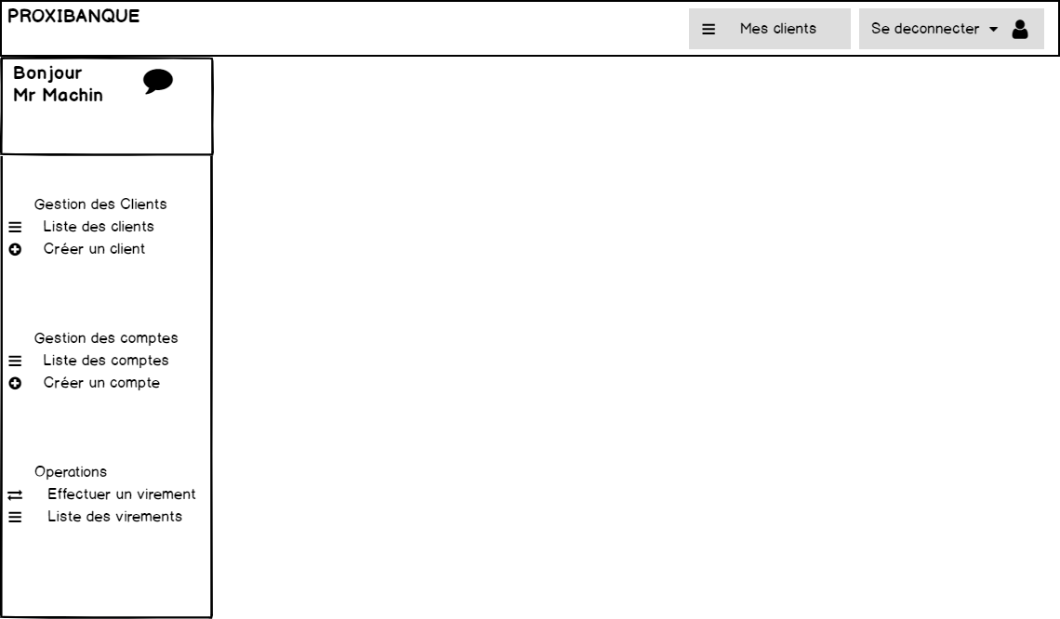
Conception de l’application
I - Le Client
II – L’Equipe
VI - Fonctions
III – Projet Proxibanque
IV – Gestion du Projet
V – Conception et architecture
VII - Bilan

Slide 18
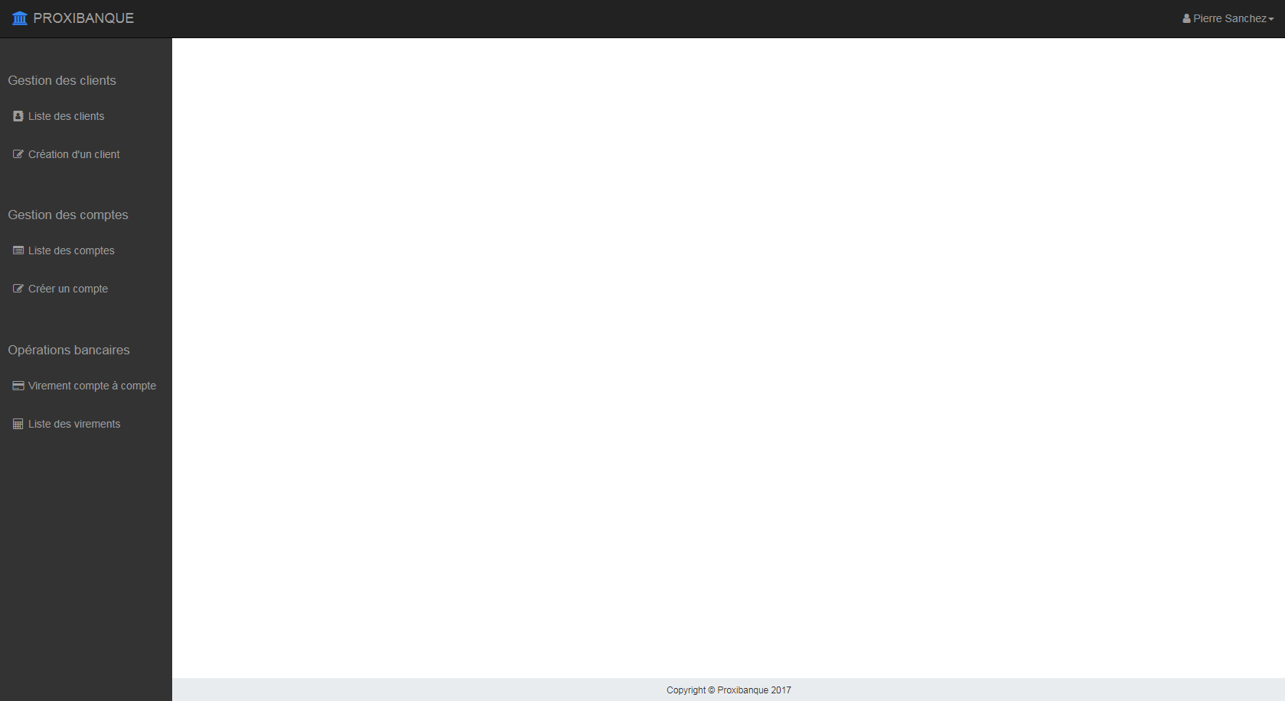
Comparaison maquette/écran réalisé
I - Le Client
II – L’Equipe
VI - Fonctions
III – Projet Proxibanque
IV – Gestion du Projet
V – Conception et architecture
VII - Bilan

Slide 19
Effectuer un virement
I - Le Client
II – L’Equipe
VII - Bilan
III – Projet Proxibanque
IV – Gestion du Projet
V – Conception et architecture
VI - Fonctions

Slide 20
Cahier des charges
I - Le Client
II – L’Equipe
VII - Bilan
III – Projet Proxibanque
IV – Gestion du Projet
V – Conception et architecture
VI - Fonctions
Front
Back
Un conseiller doit pouvoir :
Effectuer un virement
Depuis le compte d’un de ses client vers un des comptes de l’agence
Etre alerté de la réussite ou l’échec de celui-ci
Chaque virement doit être tracé de manière centralisé dans un fichier de log
HTTP
JSON
Composant
Web Service
Vue
Virement/formulaire
Controller
Validation
BDD
Service

Slide 21
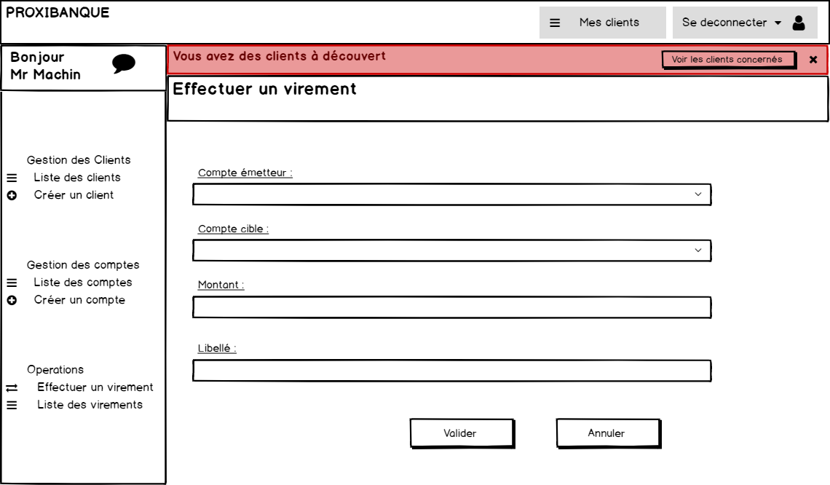
Maquette proposée
I - Le Client
II – L’Equipe
VII - Bilan
III – Projet Proxibanque
IV – Gestion du Projet
V – Conception et architecture
VI - Fonctions

Slide 22
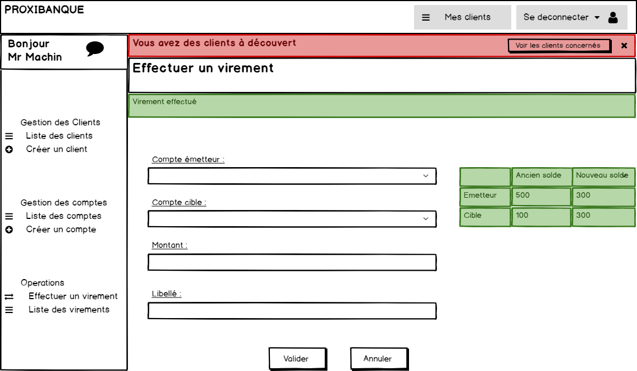
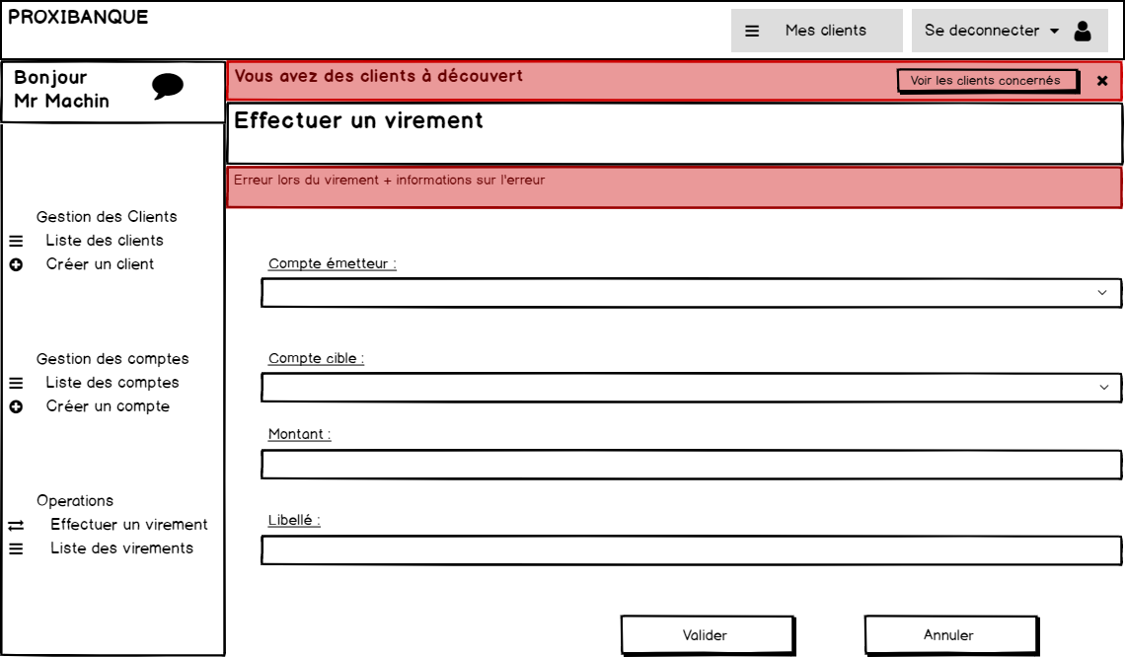
Maquette proposée
I - Le Client
II – L’Equipe
VII - Bilan
III – Projet Proxibanque
IV – Gestion du Projet
V – Conception et architecture
VI - Fonctions

Slide 23
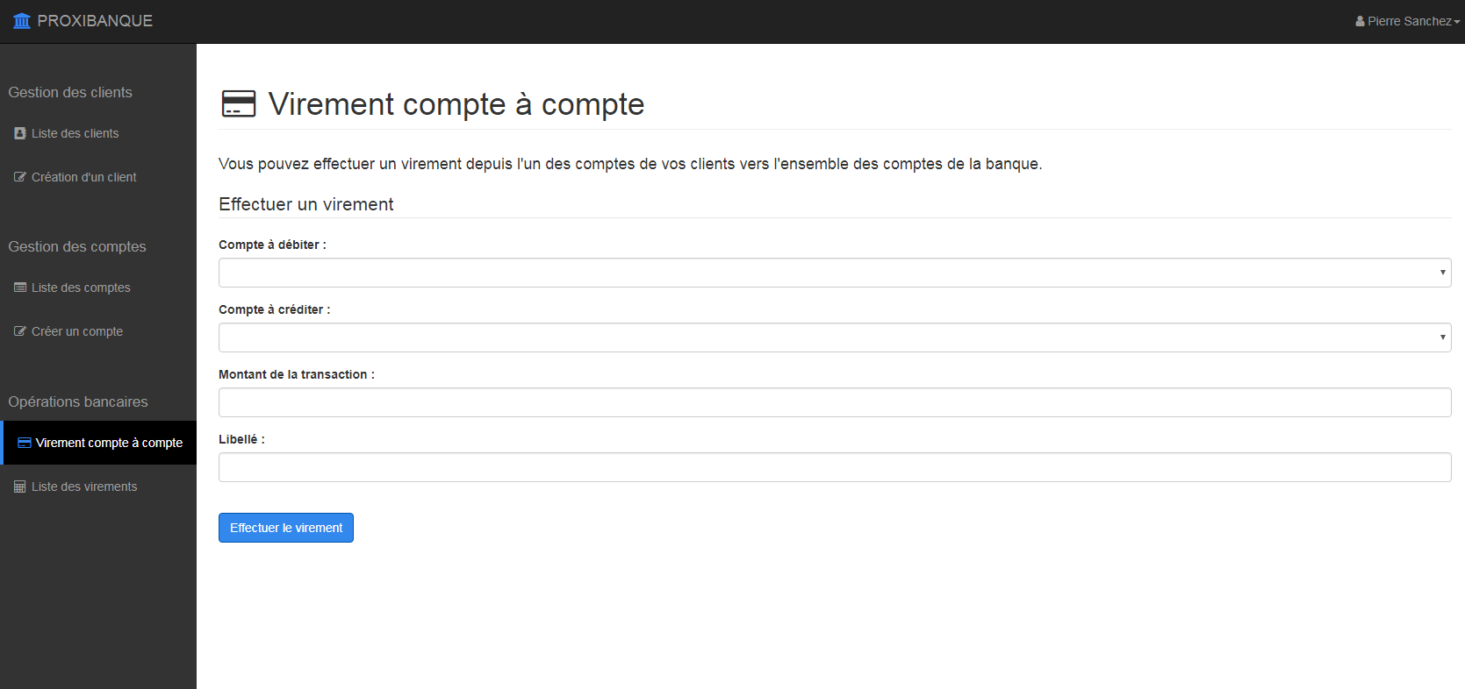
Comparaison maquette/écran réalisé (1/2)
I - Le Client
II – L’Equipe
VII - Bilan
III – Projet Proxibanque
IV – Gestion du Projet
V – Conception et architecture
VI - Fonctions

Slide 24
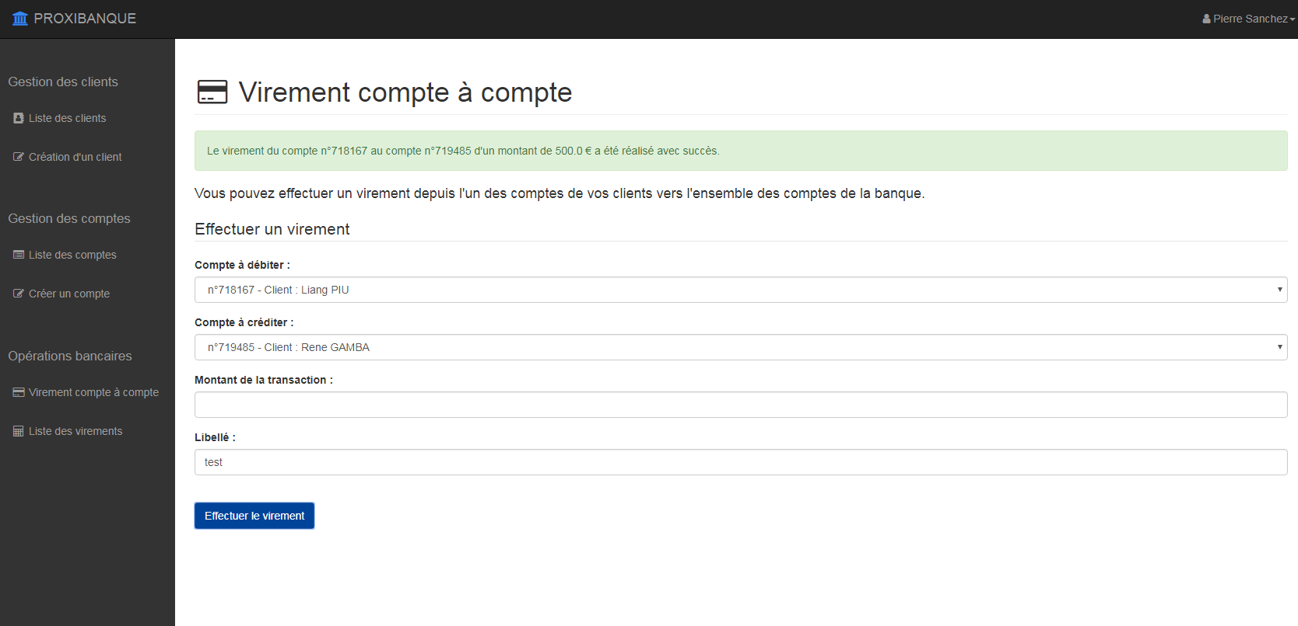
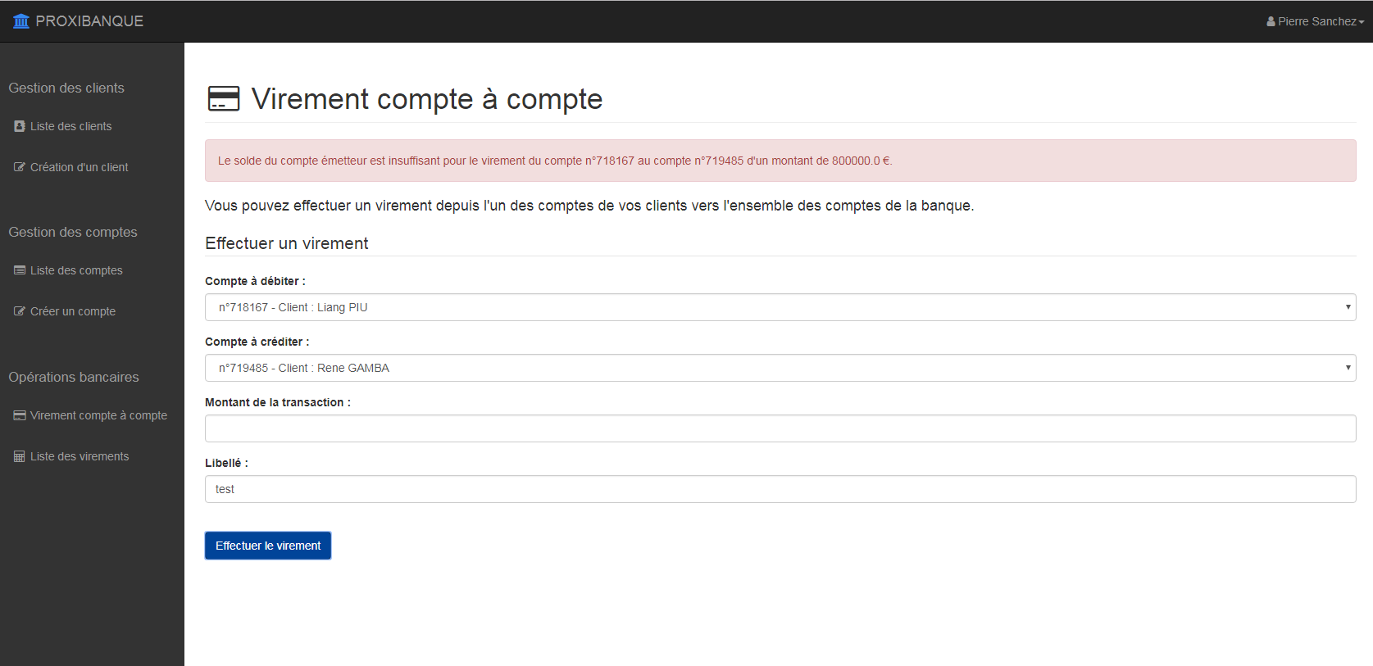
Comparaison maquette/écran réalisé (2/2)
I - Le Client
II – L’Equipe
VII - Bilan
III – Projet Proxibanque
IV – Gestion du Projet
V – Conception et architecture
VI - Fonctions

Slide 25
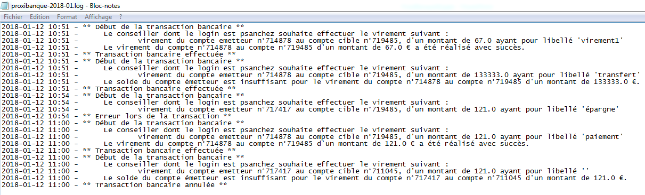
Le fichier de log
I - Le Client
II – L’Equipe
VII - Bilan
III – Projet Proxibanque
IV – Gestion du Projet
V – Conception et architecture
VI - Fonctions

Slide 26
La liste des clients et le détail d’un client
I - Le Client
II – L’Equipe
III – Projet Proxibanque
IV – Gestion du Projet
V – Conception et architecture
VI - Fonctions
VII) Démonstration de l’application
VIII - Bilan

Slide 27

I - Le Client
II – L’Equipe
III – Projet Proxibanque
IV – Gestion du Projet
V – Conception et architecture
VI - Fonctions
VII) Démonstration de l’application
VIII - Bilan
Présentation personnelle Solène Cadot
Master en chimie
1 an en alternance
Reconversion en tant que développeur chez Sopra Steria
Rôle dans le projet : Maquettes, Front

Slide 28
Cahier des charges
I - Le Client
II – L’Equipe
III – Projet Proxibanque
IV – Gestion du Projet
V – Conception et architecture
VI - Fonctions
VII) Démonstration de l’application
VIII - Bilan
Front
Back
Un conseiller doit pouvoir :
Voir la liste de ses clients
Pour un client :
Voir la liste de ses comptes
Modifier ses informations
Effectuer un virement
Une alerte pour les clients à découvert
HTTP
JSON
Composant
Web Service
Vue
Controller
Liste de clients
BDD
Service

Slide 29
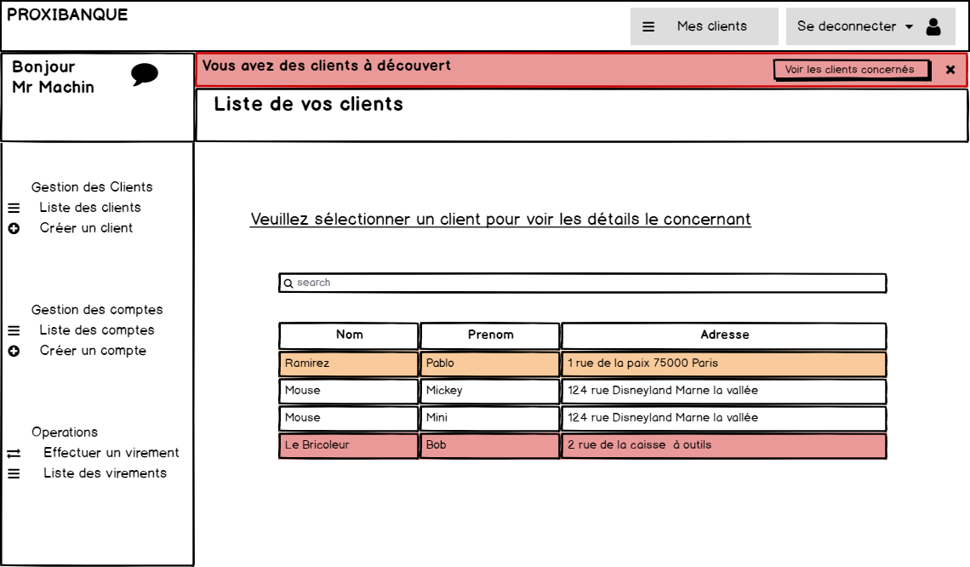
Maquette proposée (1/2)
I - Le Client
II – L’Equipe
III – Projet Proxibanque
IV – Gestion du Projet
V – Conception et architecture
VI - Fonctions
VII) Démonstration de l’application
VIII - Bilan

Slide 30
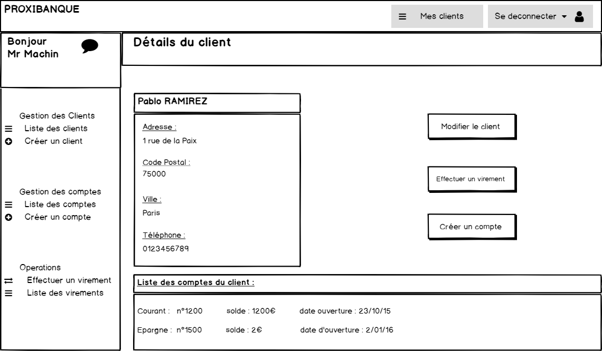
Maquette proposée (2/2)
I - Le Client
II – L’Equipe
III – Projet Proxibanque
IV – Gestion du Projet
V – Conception et architecture
VI - Fonctions
VII) Démonstration de l’application
VIII - Bilan

Slide 31
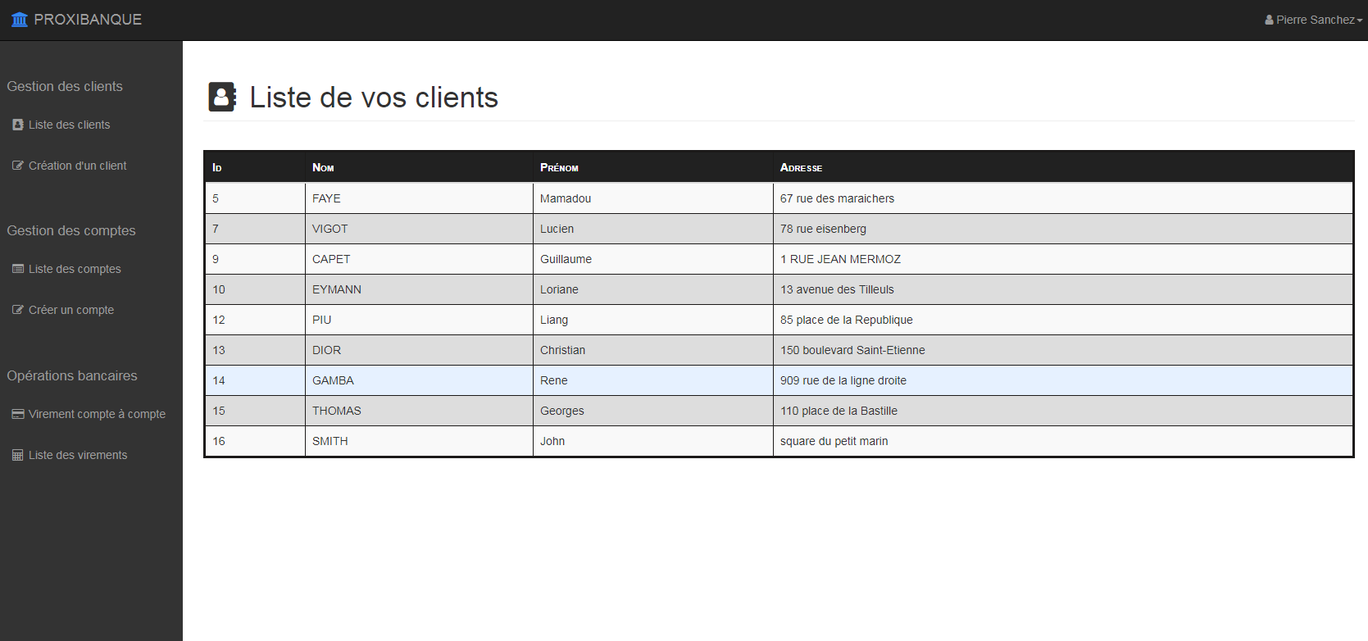
Comparaison maquette/écran réalisé (1/2)
I - Le Client
II – L’Equipe
III – Projet Proxibanque
IV – Gestion du Projet
V – Conception et architecture
VI - Fonctions
VII) Démonstration de l’application
VIII - Bilan

Slide 32
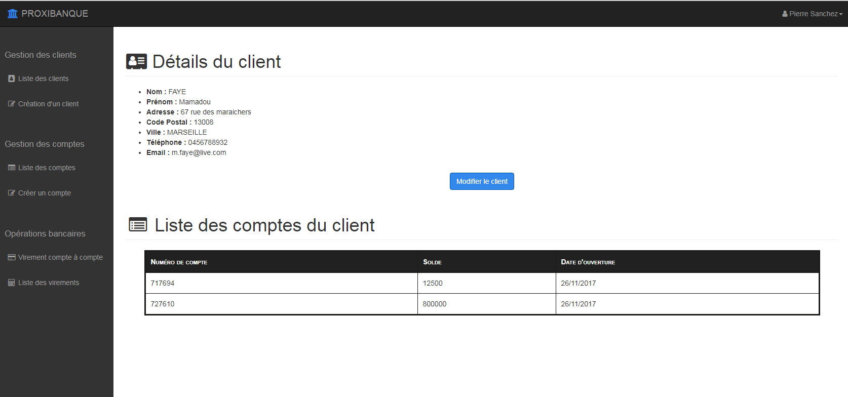
Comparaison maquette/écran réalisé (2/2)
I - Le Client
II – L’Equipe
III – Projet Proxibanque
IV – Gestion du Projet
V – Conception et architecture
VI - Fonctions
VII) Démonstration de l’application
VIII - Bilan

Slide 33
Edition des informations d’un client
I - Le Client
II – L’Equipe
III – Projet Proxibanque
IV – Gestion du Projet
V – Conception et architecture
VI - Fonctions
VII) Démonstration de l’application
VIII - Bilan

Slide 34



Présentation personnelle Robinson Bordes
I - Le Client
II – L’Equipe
III – Projet Proxibanque
IV – Gestion du Projet
V – Conception et architecture
VI - Fonctions
VII) Démonstration de l’application
VIII - Bilan
Master en biologie marine
3 ans dans un bureau d’étude
Employé chez Sopra Steria
Rôle dans le projet: Scrum Master, Web Services

Slide 35
Réponse au besoin client
I - Le Client
II – L’Equipe
III – Projet Proxibanque
IV – Gestion du Projet
V – Conception et architecture
VI - Fonctions
VII) Démonstration de l’application
VIII - Bilan
Un conseiller doit pouvoir :
Éditer les informations d’un client
Pour ce client :
Modifier l’identité
Modifier l’adresse postale
Modifier les coordonnées de contact (mail, téléphone)
→ Modification de l’identifiant interdite
Front
Back
HTTP
JSON
Composant
Web Service
Vue
Client/formulaire
Controller
Client modifié
BDD
Service

Slide 36
Maquette proposée (1/3)
I - Le Client
II – L’Equipe
III – Projet Proxibanque
IV – Gestion du Projet
V – Conception et architecture
VI - Fonctions
VII) Démonstration de l’application
VIII - Bilan

Slide 37
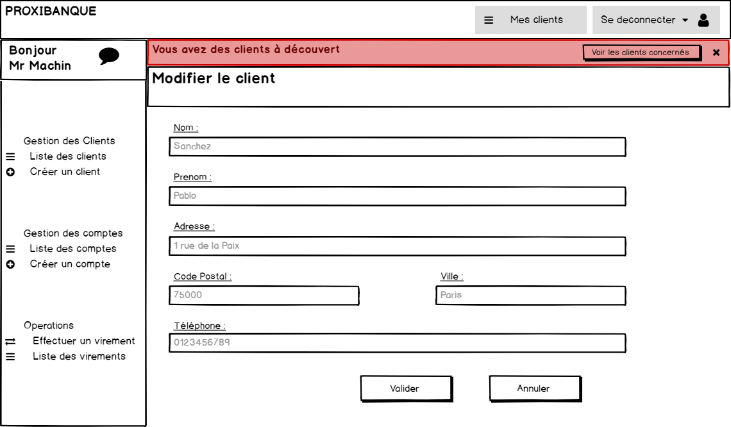
Maquette proposée (2/3)
I - Le Client
II – L’Equipe
III – Projet Proxibanque
IV – Gestion du Projet
V – Conception et architecture
VI - Fonctions
VII) Démonstration de l’application
VIII - Bilan

Slide 38
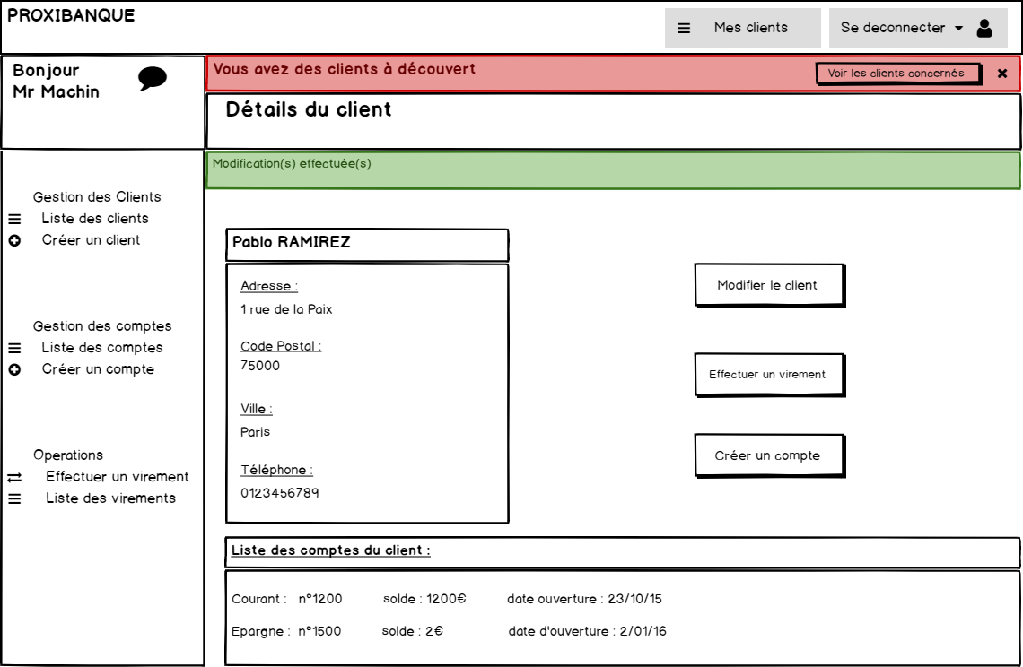
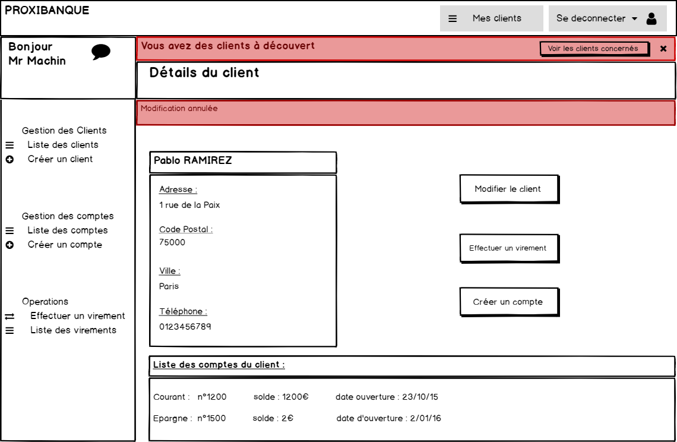
Maquette proposée (3/3)
I - Le Client
II – L’Equipe
III – Projet Proxibanque
IV – Gestion du Projet
V – Conception et architecture
VI - Fonctions
VII) Démonstration de l’application
VIII - Bilan
Message de validation/d’annulation

Slide 39
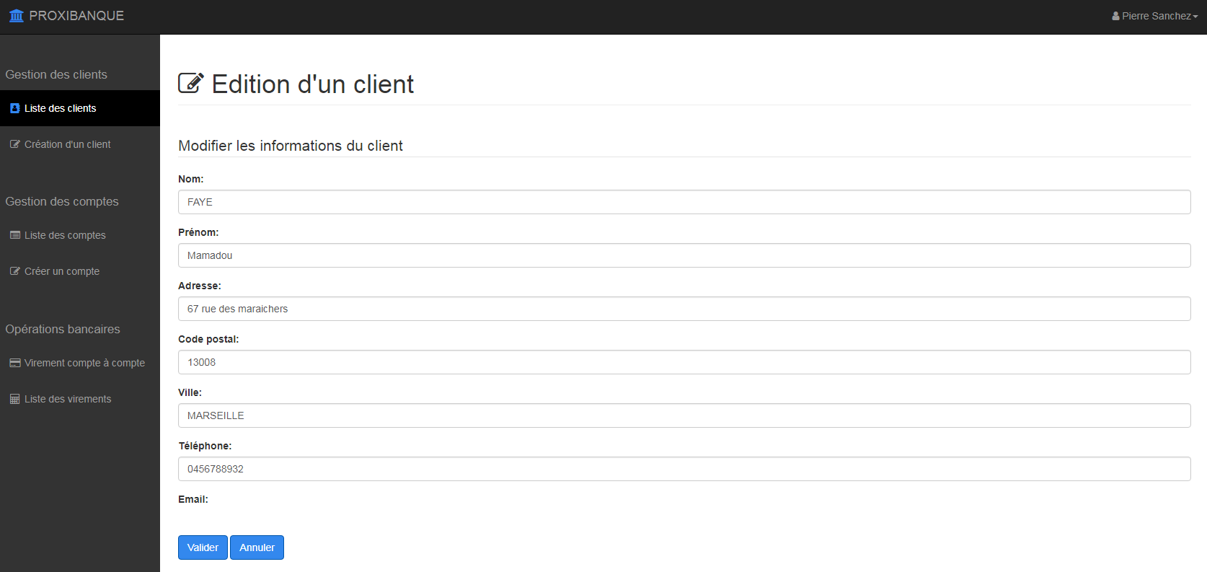
Comparaison maquette/écran réalisé
I - Le Client
II – L’Equipe
III – Projet Proxibanque
IV – Gestion du Projet
V – Conception et architecture
VI - Fonctions
VII) Démonstration de l’application
VIII - Bilan

Slide 40
Liste des comptes
I - Le Client
II – L’Equipe
III – Projet Proxibanque
IV – Gestion du Projet
V – Conception et architecture
VI - Fonctions
VII) Démonstration de l’application
VIII - Bilan

Slide 41



Présentation personnelle Hattmann Belleus
I - Le Client
II – L’Equipe
III – Projet Proxibanque
IV – Gestion du Projet
V – Conception et architecture
VI - Fonctions
VII) Démonstration de l’application
VIII - Bilan
Anciennement Ingénieur en Acoustique Environnementale
Recruté par
Assurance – Protection Sociale
Rôle dans le projet : DAO, Front

Slide 42



Missions
I - Le Client
II – L’Equipe
III – Projet Proxibanque
IV – Gestion du Projet
V – Conception et architecture
VI - Fonctions
VII) Démonstration de l’application
VIII - Bilan
FRONT-END
Fonctionnalités:
Liste des comptes
Liste des virements
BACK-END
Codage des entités classes – Codage de la DAO + Tests
SPRING DATA JPA
+

Slide 43
Cahier des charges
I - Le Client
II – L’Equipe
III – Projet Proxibanque
IV – Gestion du Projet
V – Conception et architecture
VI - Fonctions
VII) Démonstration de l’application
VIII - Bilan
Front
Back
Sélection d’un client
HTTP
JSON
Composant
Web Service
Vue
Affichage des comptes du compte sélectionné
Controller
Affichage des opérations réalisées sur un compte sélectionné
Liste des comptes
BDD
Service

Slide 44
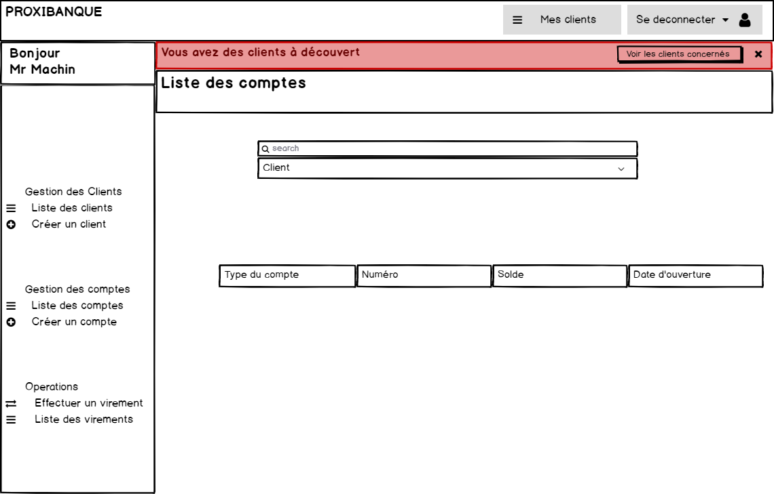
Maquette proposée (1/3)
I - Le Client
II – L’Equipe
III – Projet Proxibanque
IV – Gestion du Projet
V – Conception et architecture
VI - Fonctions
VII) Démonstration de l’application
VIII - Bilan

Slide 45
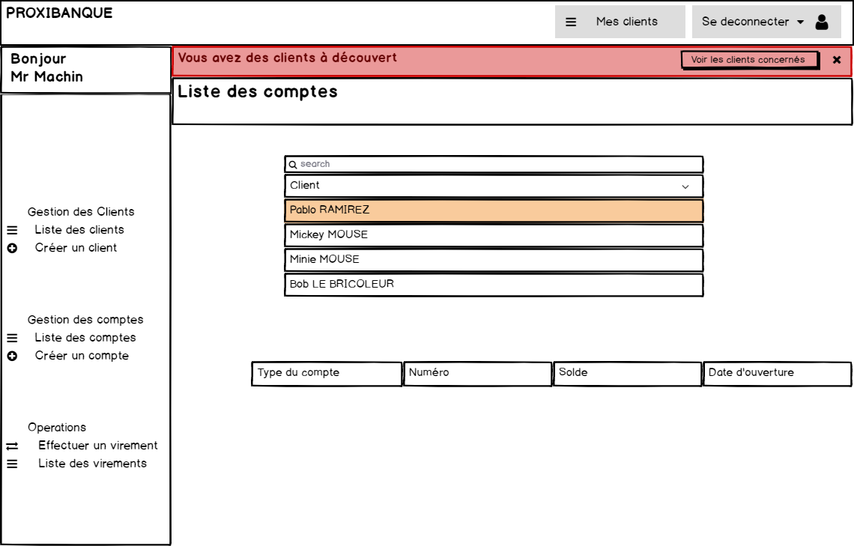
Maquette proposée (2/3)
I - Le Client
II – L’Equipe
III – Projet Proxibanque
IV – Gestion du Projet
V – Conception et architecture
VI - Fonctions
VII) Démonstration de l’application
VIII - Bilan

Slide 46
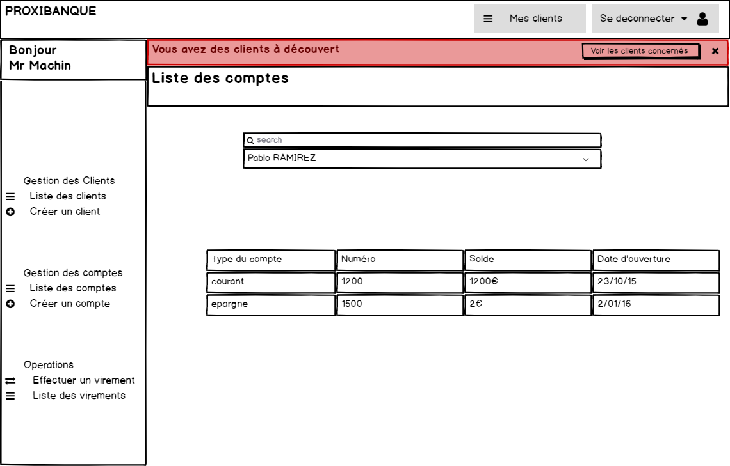
Maquette proposée (3/3)
I - Le Client
II – L’Equipe
III – Projet Proxibanque
IV – Gestion du Projet
V – Conception et architecture
VI - Fonctions
VII) Démonstration de l’application
VIII - Bilan

Slide 47
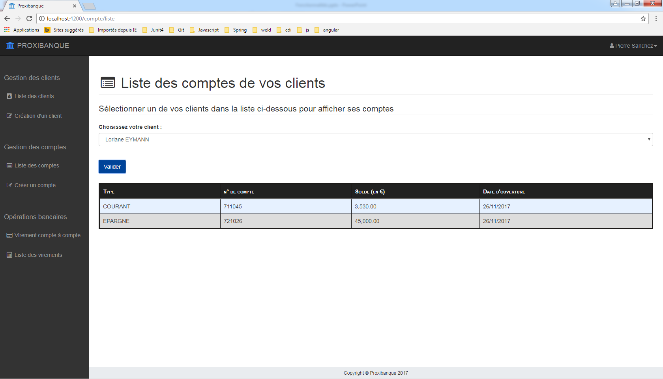
Comparaison maquette/écran réalisé
I - Le Client
II – L’Equipe
III – Projet Proxibanque
IV – Gestion du Projet
V – Conception et architecture
VI - Fonctions
VII) Démonstration de l’application
VIII - Bilan

Slide 48
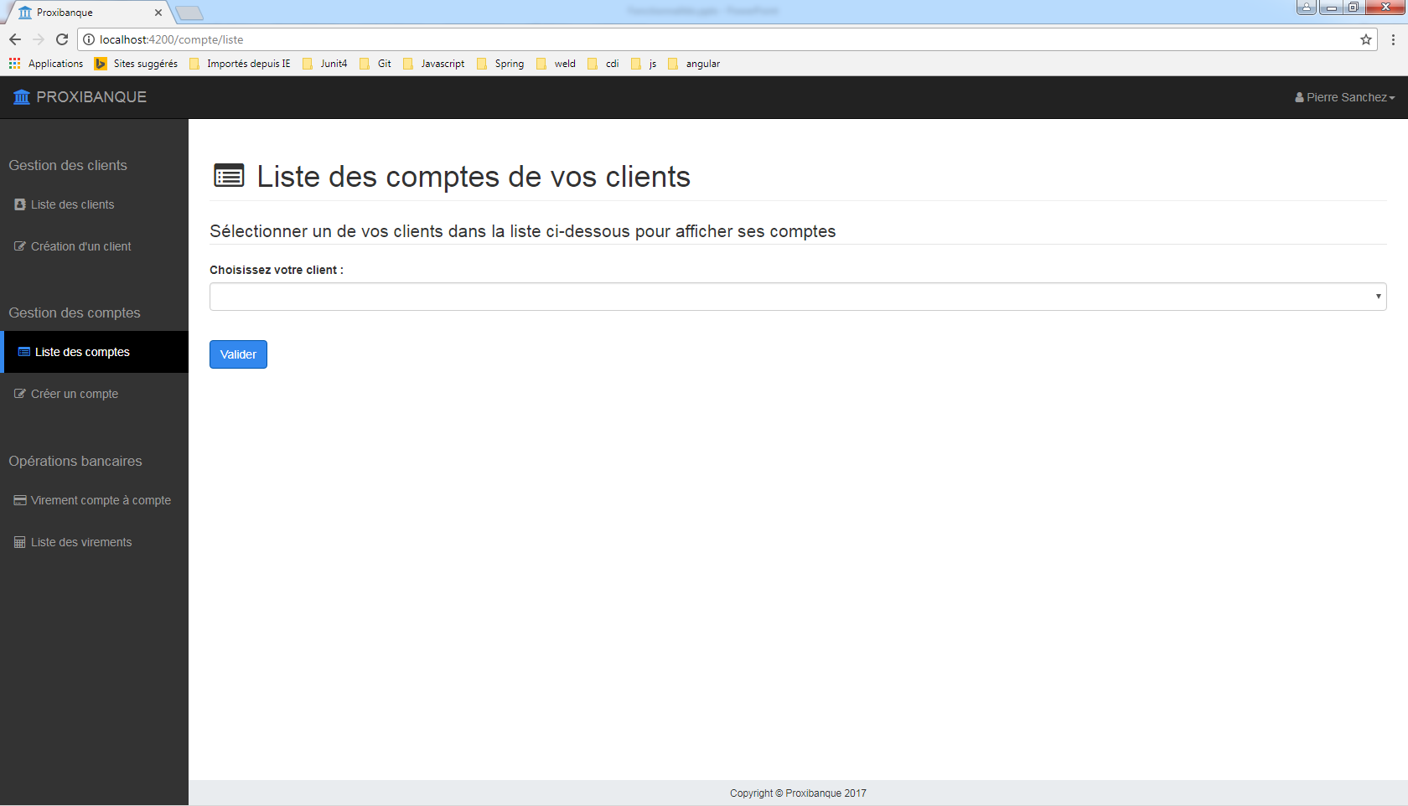
Vue applicative
I - Le Client
II – L’Equipe
III – Projet Proxibanque
IV – Gestion du Projet
V – Conception et architecture
VI - Fonctions
VII) Démonstration de l’application
VIII - Bilan

Slide 49
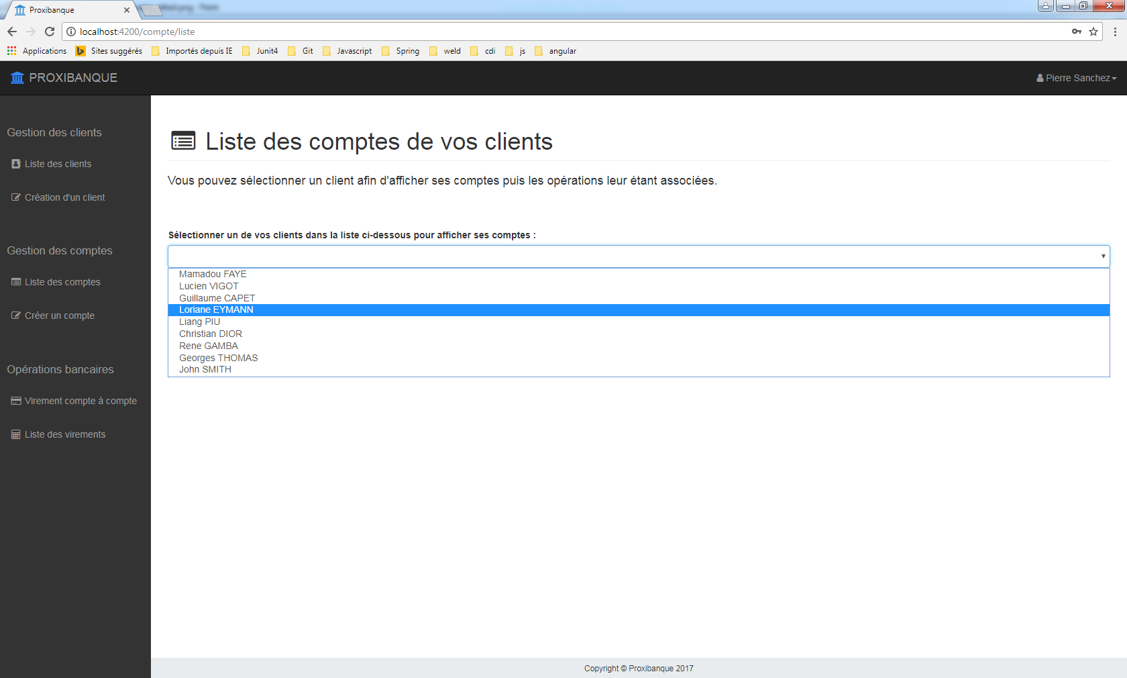
Vue applicative
I - Le Client
II – L’Equipe
III – Projet Proxibanque
IV – Gestion du Projet
V – Conception et architecture
VI - Fonctions
VII) Démonstration de l’application
VIII - Bilan

Slide 50
Vue applicative
I - Le Client
II – L’Equipe
III – Projet Proxibanque
IV – Gestion du Projet
V – Conception et architecture
VI - Fonctions
VII) Démonstration de l’application
VIII - Bilan

Slide 51
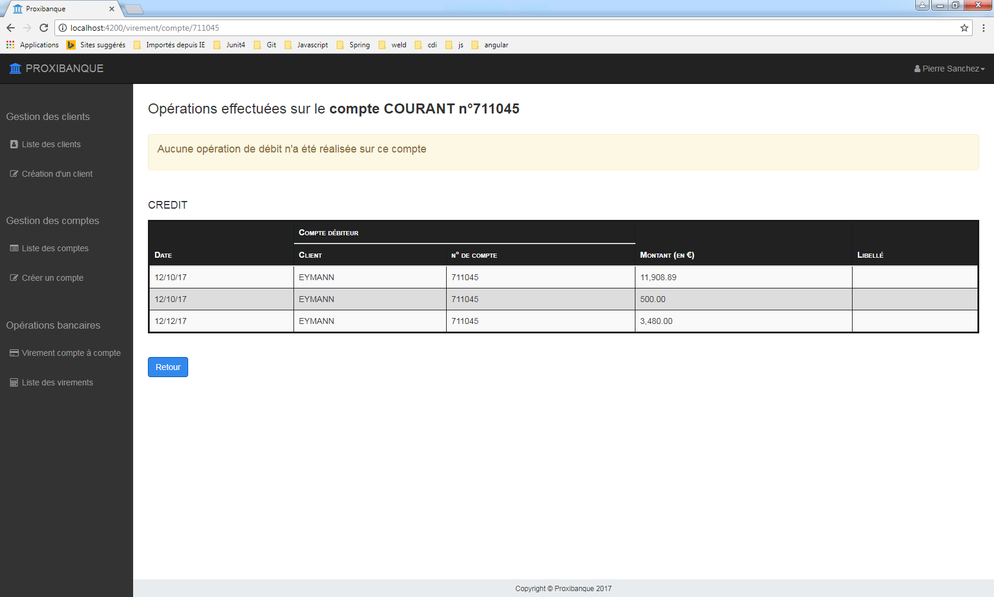
Vue applicative
I - Le Client
II – L’Equipe
III – Projet Proxibanque
IV – Gestion du Projet
V – Conception et architecture
VI - Fonctions
VII) Démonstration de l’application
VIII - Bilan

Slide 52
Liste des virements
I - Le Client
II – L’Equipe
III – Projet Proxibanque
IV – Gestion du Projet
V – Conception et architecture
VI - Fonctions
VII) Démonstration de l’application
VIII - Bilan

Slide 53
Cahier des charges
I - Le Client
II – L’Equipe
III – Projet Proxibanque
IV – Gestion du Projet
V – Conception et architecture
VI - Fonctions
VII) Démonstration de l’application
VIII - Bilan
Front
Back
HTTP
JSON
Sélection d’un client
Composant
Web Service
Vue
Affichage des virements réalisés sur les comptes du client
Controller
Liste des virements
par conseiller
BDD
Service

Slide 54
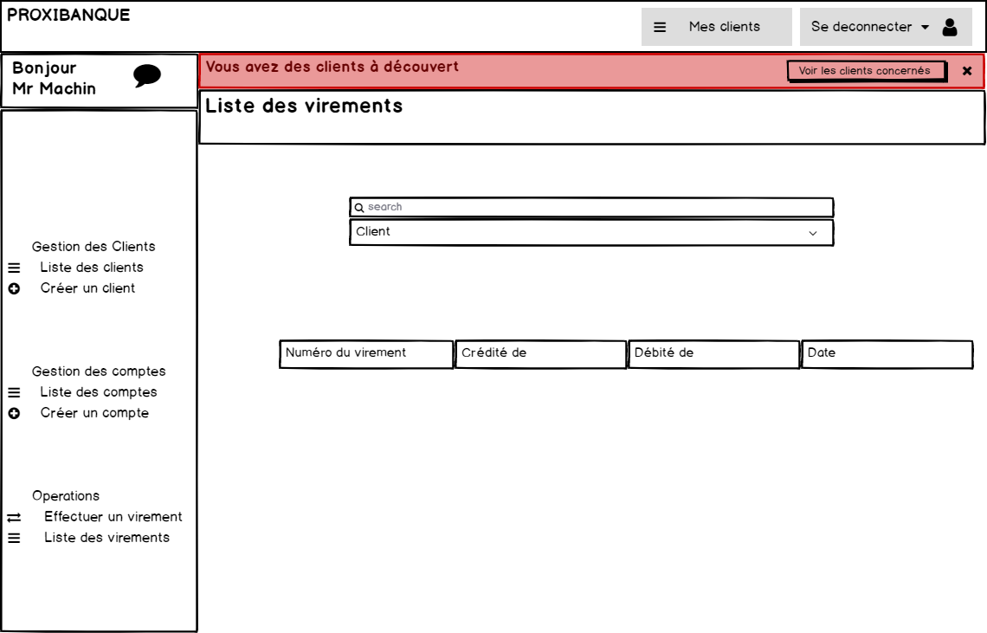
Maquette proposée (1/3)
I - Le Client
II – L’Equipe
III – Projet Proxibanque
IV – Gestion du Projet
V – Conception et architecture
VI - Fonctions
VII) Démonstration de l’application
VIII - Bilan

Slide 55
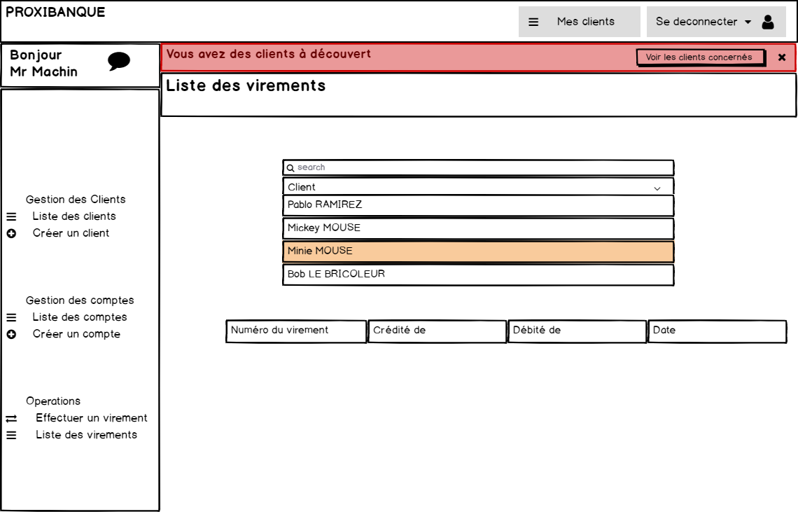
Maquette proposée (2/3)
I - Le Client
II – L’Equipe
III – Projet Proxibanque
IV – Gestion du Projet
V – Conception et architecture
VI - Fonctions
VII) Démonstration de l’application
VIII - Bilan

Slide 56
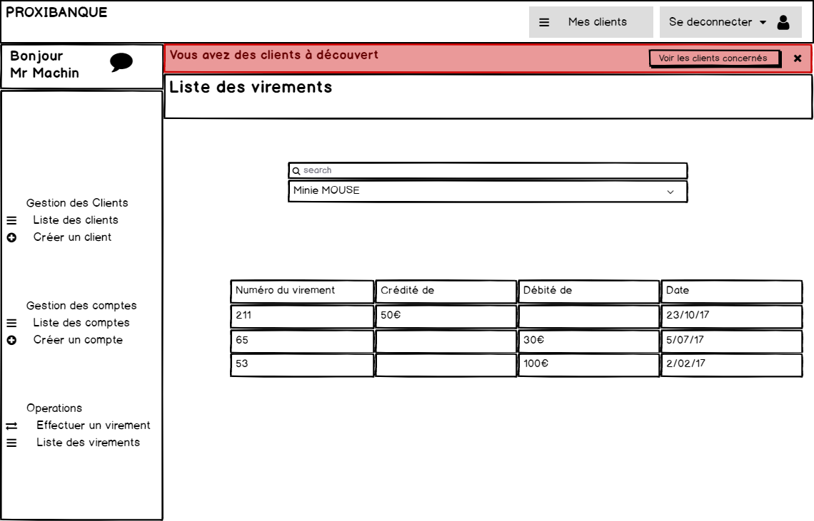
Maquette proposée (3/3)
I - Le Client
II – L’Equipe
III – Projet Proxibanque
IV – Gestion du Projet
V – Conception et architecture
VI - Fonctions
VII) Démonstration de l’application
VIII - Bilan

Slide 57
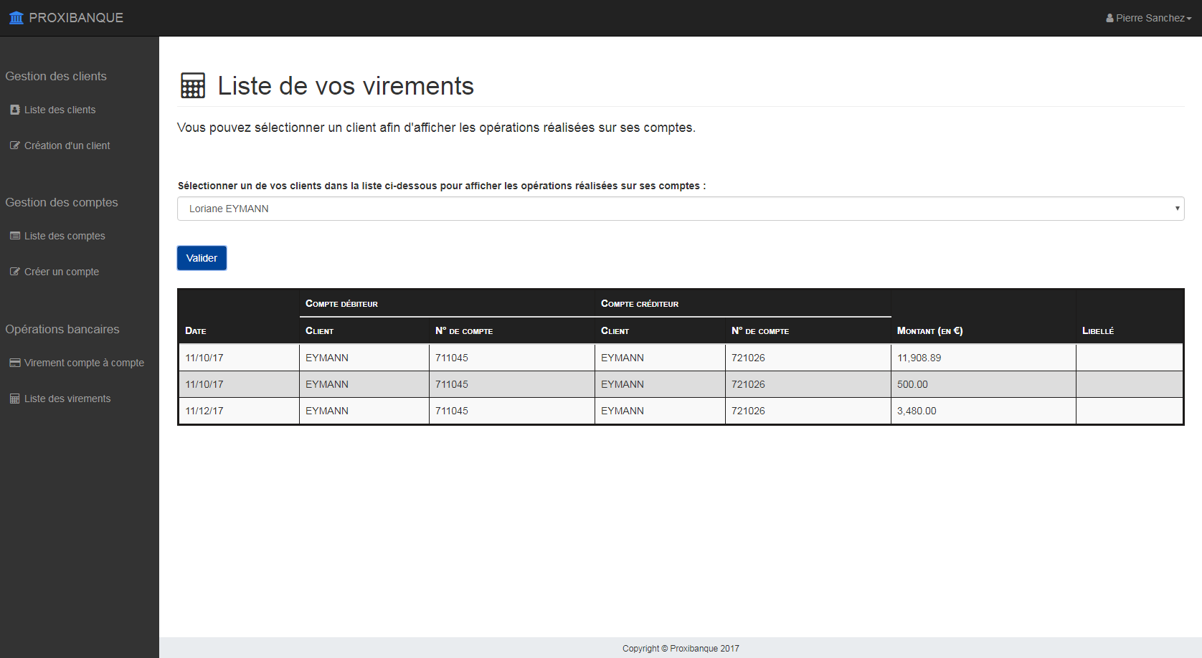
Comparaison maquette/écran réalisé
I - Le Client
II – L’Equipe
III – Projet Proxibanque
IV – Gestion du Projet
V – Conception et architecture
VI - Fonctions
VII) Démonstration de l’application
VIII - Bilan

Slide 58
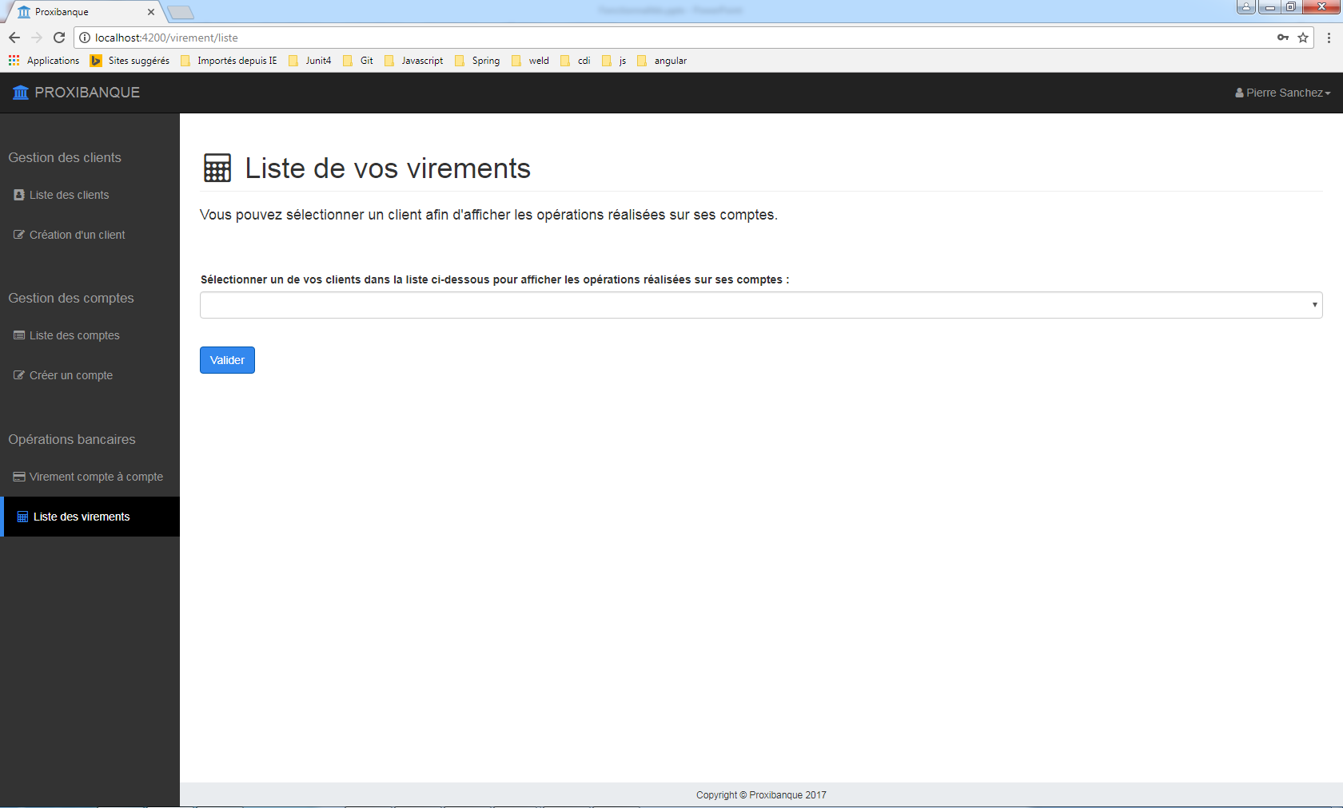
Vue Applicative
I - Le Client
II – L’Equipe
III – Projet Proxibanque
IV – Gestion du Projet
V – Conception et architecture
VI - Fonctions
VII) Démonstration de l’application
VIII - Bilan

Slide 59
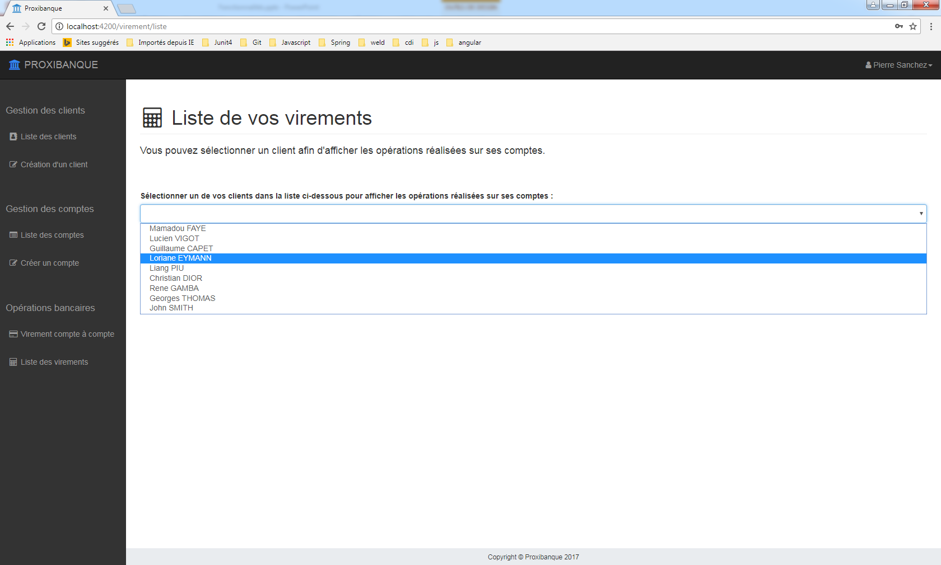
Vue Applicative
I - Le Client
II – L’Equipe
III – Projet Proxibanque
IV – Gestion du Projet
V – Conception et architecture
VI - Fonctions
VII) Démonstration de l’application
VIII - Bilan

Slide 60
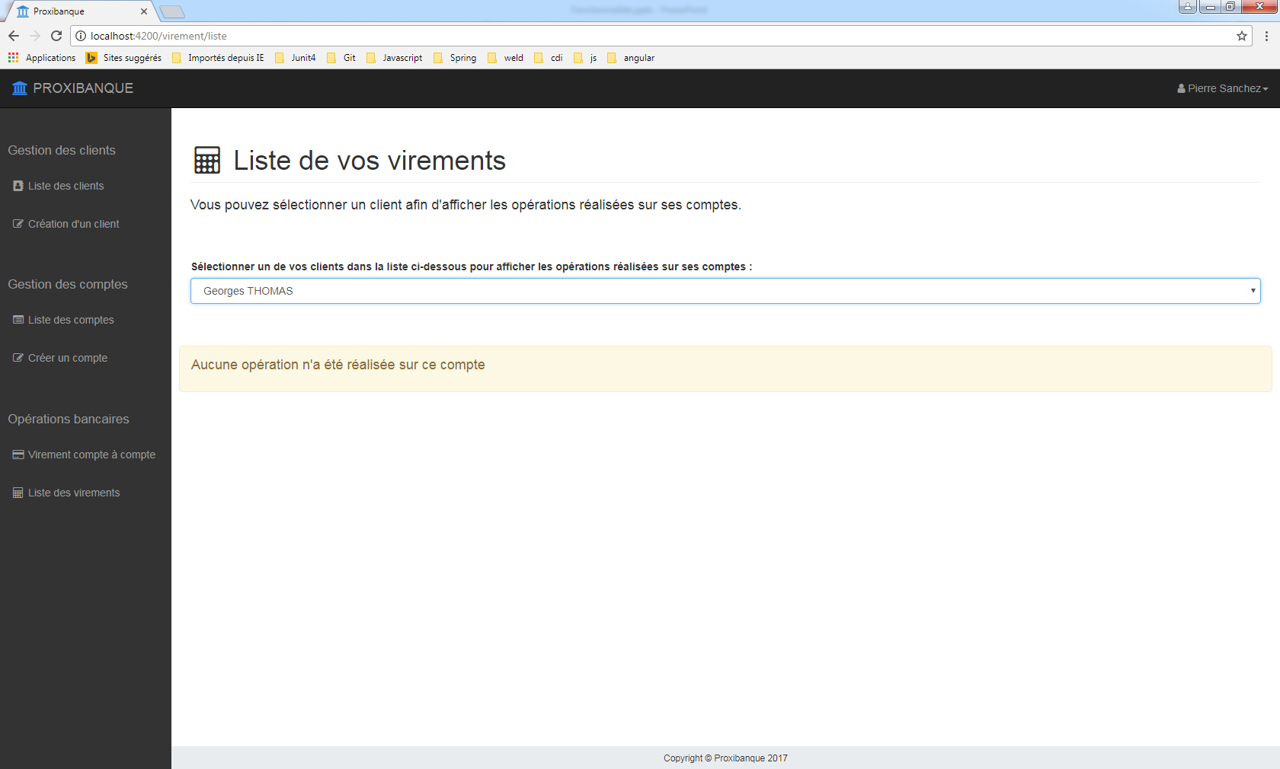
Vue Applicative
I - Le Client
II – L’Equipe
III – Projet Proxibanque
IV – Gestion du Projet
V – Conception et architecture
VI - Fonctions
VII) Démonstration de l’application
VIII - Bilan

Slide 61
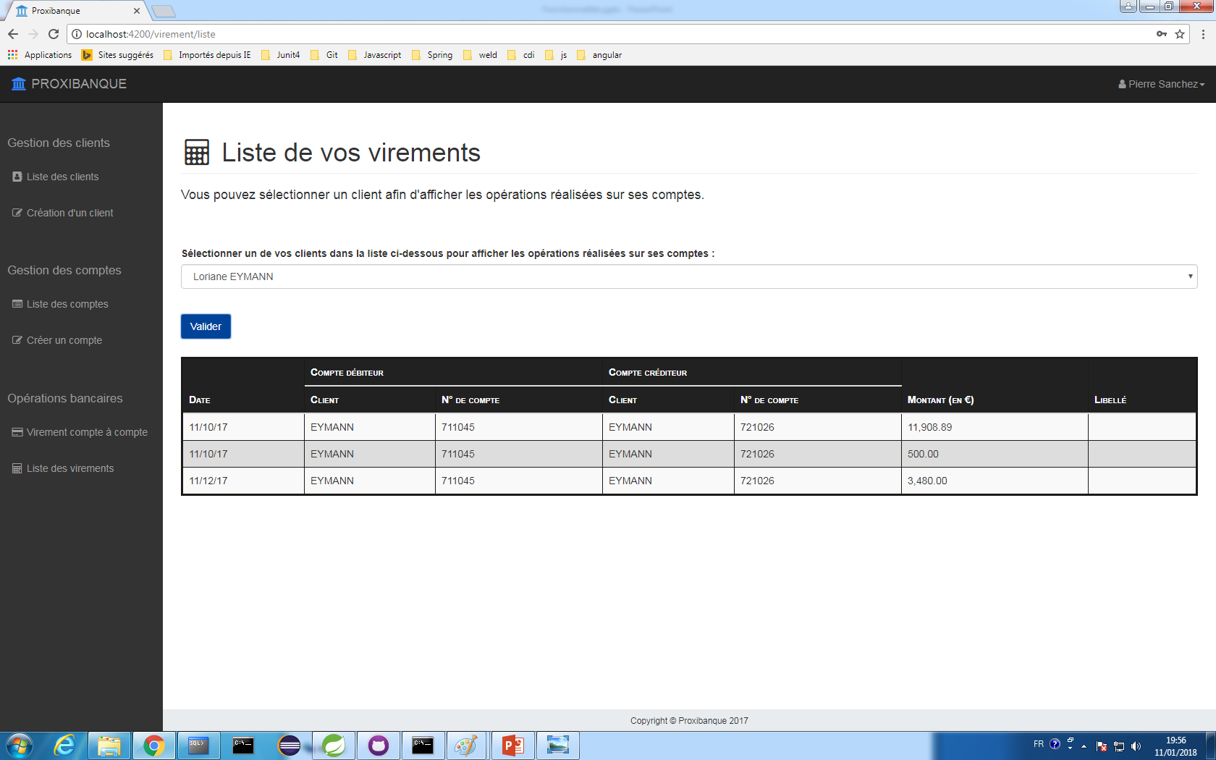
Vue Applicative
I - Le Client
II – L’Equipe
III – Projet Proxibanque
IV – Gestion du Projet
V – Conception et architecture
VI - Fonctions
VII) Démonstration de l’application
VIII - Bilan

Slide 62
Fonctionnalités du gérant
I - Le Client
II – L’Equipe
III – Projet Proxibanque
IV – Gestion du Projet
V – Conception et architecture
VI - Fonctions
VII) Démonstration de l’application
VIII - Bilan

Slide 63

Présentation personnelle Loriane Eymann
I - Le Client
II – L’Equipe
III – Projet Proxibanque
IV – Gestion du Projet
V – Conception et architecture
VI - Fonctions
VII) Démonstration de l’application
VIII - Bilan
Diplôme d’ingénieur généraliste de l’ École des Mines d’Alès
3 ans en société de conseil (Sofren Group) : Ingénieur Consultant en Sécurité Industrielle
Reconversion : Développeur
Employeur : Sopra Steria
Rôle dans le projet : Conception, WebServices, Front

Slide 64
Cahier des charges
I - Le Client
II – L’Equipe
III – Projet Proxibanque
IV – Gestion du Projet
V – Conception et architecture
VI - Fonctions
VII) Démonstration de l’application
VIII - Bilan
Besoin client : Avoir une interface ergonomique et intuitive pour la gestion de l’agence.
Pour un gérant, il faut pouvoir :
Se logger et accéder à une interface spécifique,
Accéder à la liste des conseillers de l’agence,
Auditer l’agence, i.e. voir graphiquement les transactions réalisées dans les dernier mois,
Pouvoir se connecter en tant qu’un conseiller de l’agence.
Front
Back
HTTP
JSON
Composant
Web Service
Vue
Controller
HTTP
JSON
Service
BDD

Slide 65
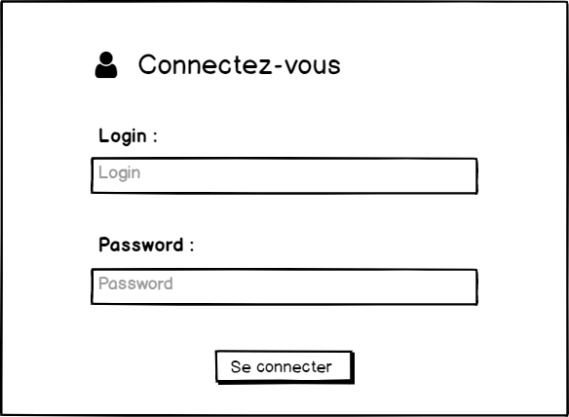
Maquette proposée (1/3)
I - Le Client
II – L’Equipe
III – Projet Proxibanque
IV – Gestion du Projet
V – Conception et architecture
VI - Fonctions
VII) Démonstration de l’application
VIII - Bilan

Slide 66
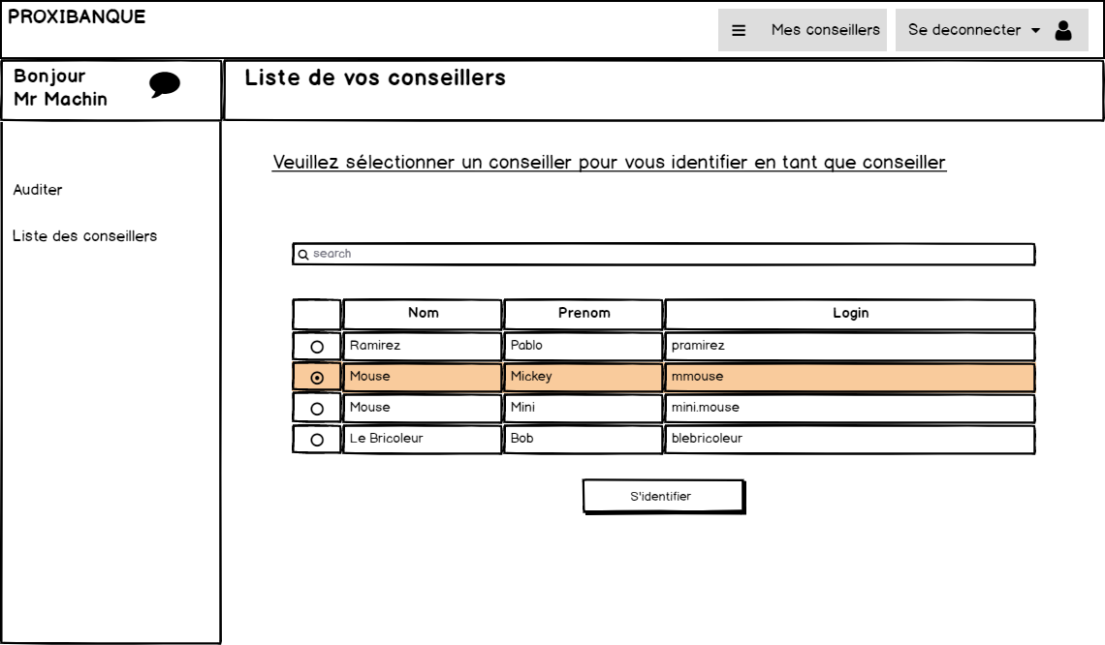
Maquette proposée (2/3)
I - Le Client
II – L’Equipe
III – Projet Proxibanque
IV – Gestion du Projet
V – Conception et architecture
VI - Fonctions
VII) Démonstration de l’application
VIII - Bilan

Slide 67
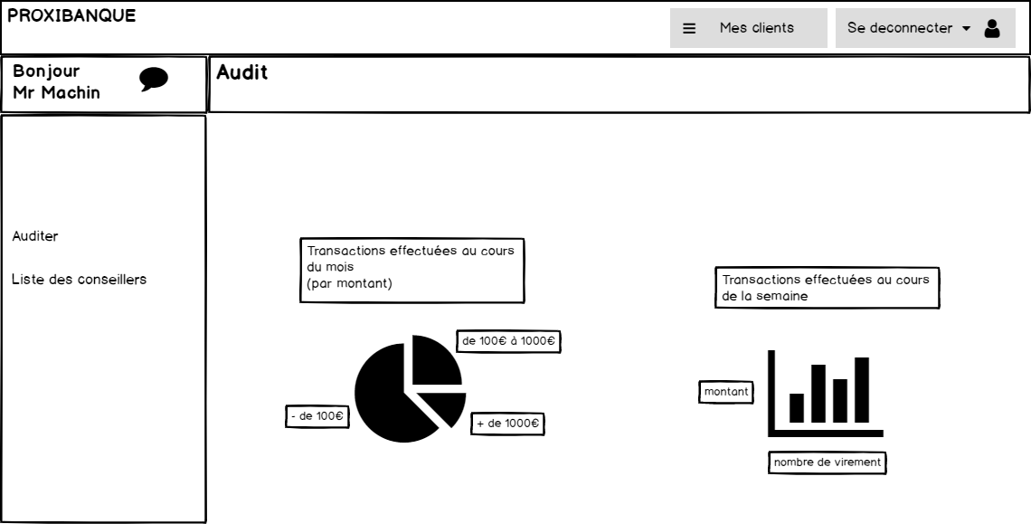
Maquette proposée (3/3)
I - Le Client
II – L’Equipe
III – Projet Proxibanque
IV – Gestion du Projet
V – Conception et architecture
VI - Fonctions
VII) Démonstration de l’application
VIII - Bilan

Slide 68
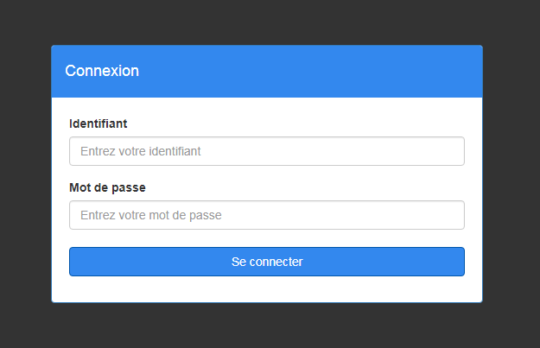
Comparaison maquette/écran réalisé (1/3)
I - Le Client
II – L’Equipe
III – Projet Proxibanque
IV – Gestion du Projet
V – Conception et architecture
VI - Fonctions
VII) Démonstration de l’application
VIII - Bilan

Slide 69
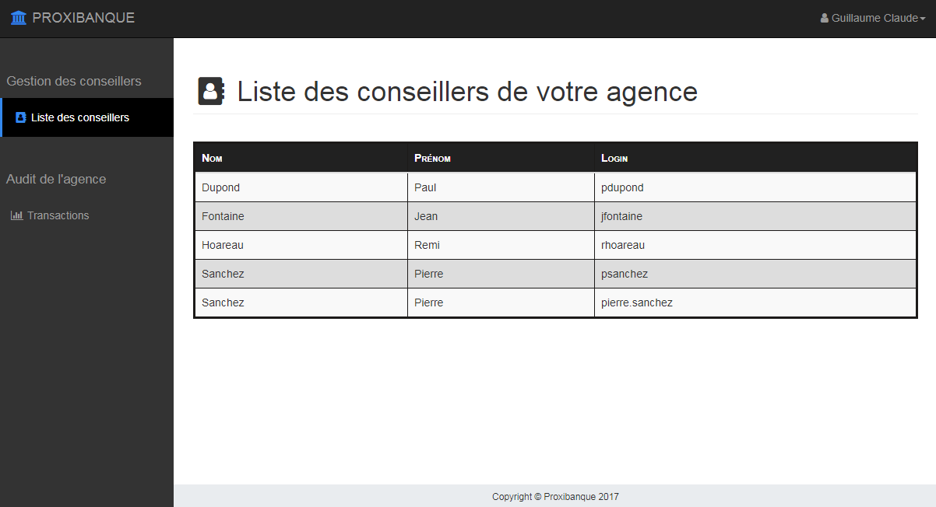
Comparaison maquette/écran réalisé (2/3)
I - Le Client
II – L’Equipe
III – Projet Proxibanque
IV – Gestion du Projet
V – Conception et architecture
VI - Fonctions
VII) Démonstration de l’application
VIII - Bilan

Slide 70
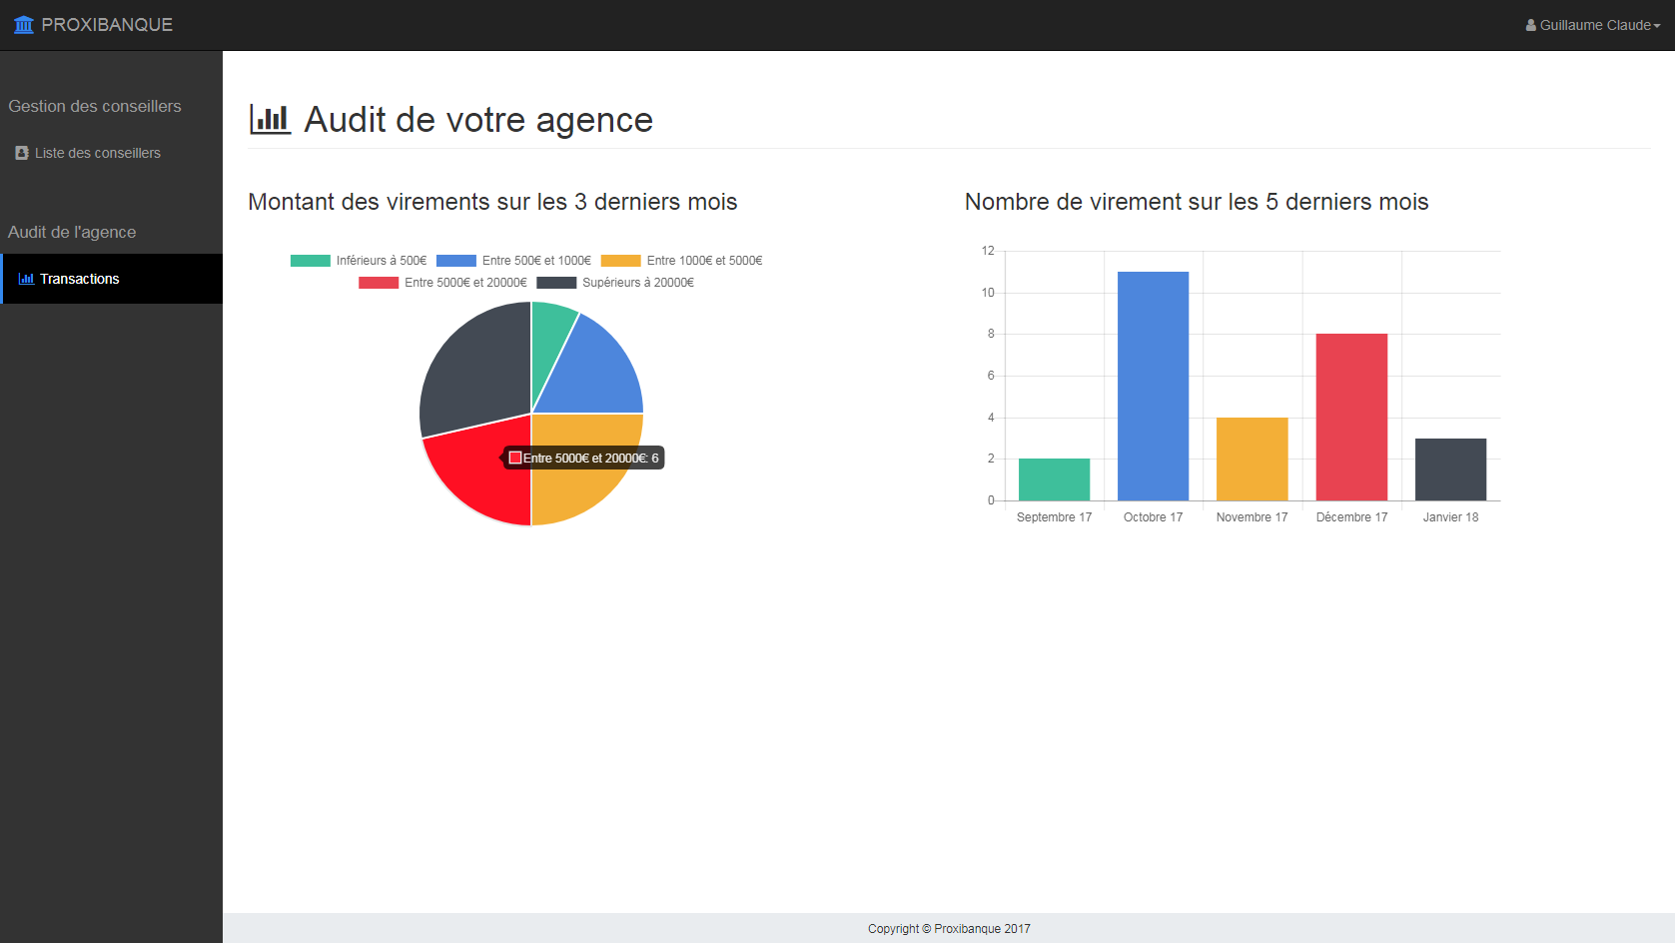
Comparaison maquette/écran réalisé (3/3)
I - Le Client
II – L’Equipe
III – Projet Proxibanque
IV – Gestion du Projet
V – Conception et architecture
VI - Fonctions
VII) Démonstration de l’application
VIII - Bilan

Slide 71
Bilan des fonctionnalités développées
I - Le Client
II – L’Equipe
III – Projet Proxibanque
IV – Gestion du Projet
V – Conception et architecture
VI - Fonctions
VII) Démonstration de l’application
VIII - Bilan
Authentification des conseillers et des gérants
Interface conseiller :
Liste de ses clients
Visualisation des détails d’un client (informations personnelles, détail de ses comptes)
Modification des informations d’un client
Création d’un nouveau client
Liste des comptes des clients
Réaliser un virement de compte à compte
Visualiser la liste des virements réalisés pour un client donné
Interface gérant :
Liste des conseillers de l’agence
Audit de l’agence

Slide 72
Bilan des fonctionnalités à développer
I - Le Client
II – L’Equipe
III – Projet Proxibanque
IV – Gestion du Projet
V – Conception et architecture
VI - Fonctions
VII) Démonstration de l’application
VIII - Bilan
 | Temps estimé (jour-homme)
Fonctionnalités non terminées : Création d’un compte (WebService existant) Message d’alerte pour les clients à découvert (WebService existant) Se connecter en tant qu’un conseiller (pour le gérant) Sécurisation des WebServices (Spring Security implémenté) | 0,25 0,25 0,5 0,5
Améliorations de l’interface : Possibilité de réaliser un virement pour un client donné depuis la page de détail Barres de recherche dynamiques Visualisation des anciens/nouveaux soldes | 1 (pour la totalité)
Total : | 2,5

Slide 73
Démonstration de l’application
I - Le Client
II – L’Equipe
III – Projet Proxibanque
IV – Gestion du Projet
V – Conception et architecture
VI - Fonctions
VII) Démonstration de l’application
VIII - Bilan

Slide 74
Réponse au besoin client
I - Le Client
II – L’Equipe
VII - Bilan
III – Projet Proxibanque
IV – Gestion du Projet
V – Conception et architecture
VI - Fonctions
Ergonomie :
Interface simple
Audit de l’agence avec des graphiques dynamiques
Réactivité de l’interface permise par Angular
Respect de la règle des 3 clics
Responsive
Maintenabilité/Évolutivité :
Front :
Possibilité d’ajouter/modifier des fonctionnalités facilement grâce à Angular (interface, graphes, …)
Back :
Spring Data permet de changer facilement de base de données
Spring MVC simplifie le codage des Web Services (meilleure maintenance)
L’utilisation de Web Services assure l’interopérabilité

Slide 75
Bilan
I - Le Client
II – L’Equipe
III – Projet Proxibanque
IV – Gestion du Projet
V – Conception et architecture
VI - Fonctions
VII) Démonstration de l’application
VIII - Bilan

Slide 76
Bilan du projet
I - Le Client
II – L’Equipe
III – Projet Proxibanque
IV – Gestion du Projet
V – Conception et architecture
VI - Fonctions
VII) Démonstration de l’application
VIII - Bilan
Développement des fonctionnalités principales
Réadaptation des sprints et des users stories
Besoin d’un délai supplémentaire
Rajout de la sécurité et de fonctionnalités restantes (futurs sprints?)

Slide 77
Bilans personnels
I - Le Client
II – L’Equipe
III – Projet Proxibanque
IV – Gestion du Projet
V – Conception et architecture
VI - Fonctions
VII) Démonstration de l’application
VIII - Bilan

